Slide 1

Ord som inneholder dr-, br-, fr- gr-

Slide 2
Dro-ne-pi-lo-ten
Drone-piloten
Dronepiloten

Slide 3
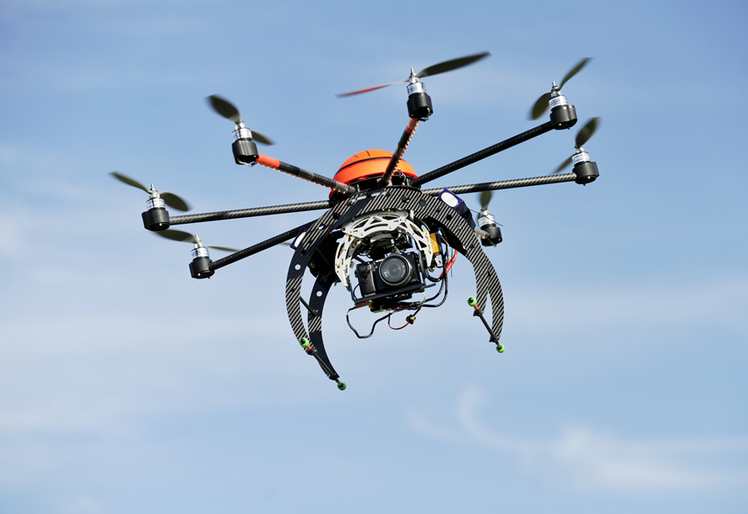
Dronepiloten var god til å styre
Si ordet høyt

Slide 4
Fri-sør-sa-long
Frisør-salong
Frisørsalong

Slide 5
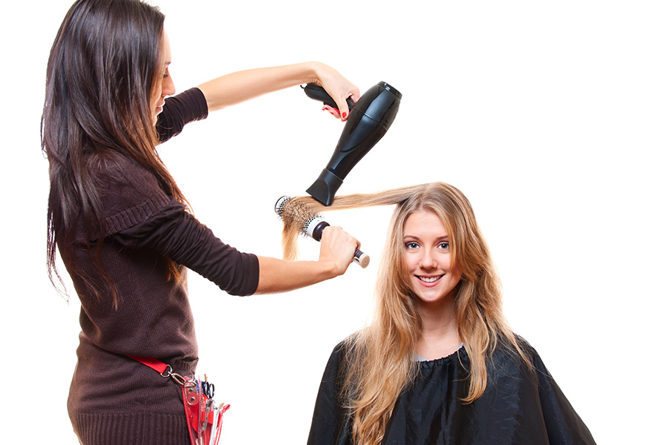
Mange skulle klippes i frisørsalongen
Si ordet høyt

Slide 6
Bron-se-me-dal-je
Bronse-medalje
Bronsemedalje

Slide 7

Tredjeplass ga en bronsemedalje
Si ordet høyt

Slide 8
Kul-de-gra-der
Kulde-grader
Kuldegrader

Slide 9
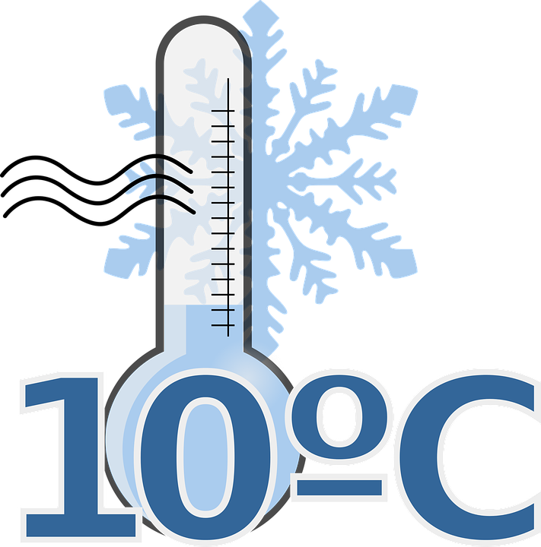
Det var 10 kuldegrader ute
Si ordet høyt

Slide 10
Dro-sje-sjå-før
Drosje-sjåfør
Drosjesjåfør

Slide 11
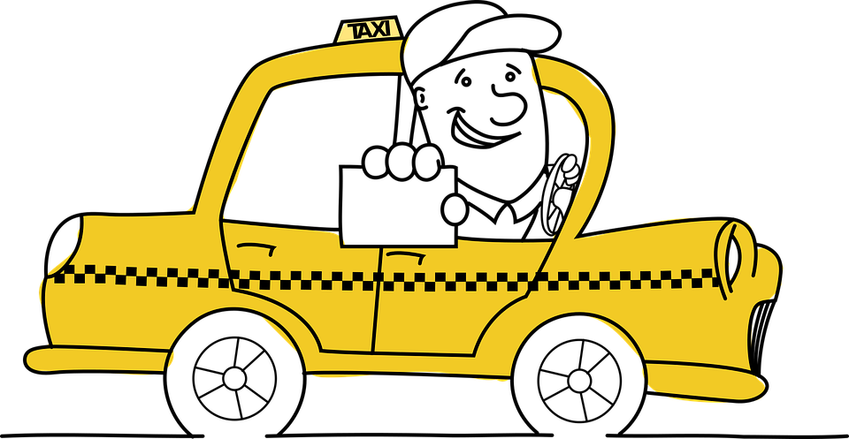
Drosjesjåføren kjørte meg hjem
Si ordet høyt

Slide 12
Dyp-fry-ser
Dyp-fryser
Dypfryser

Slide 13
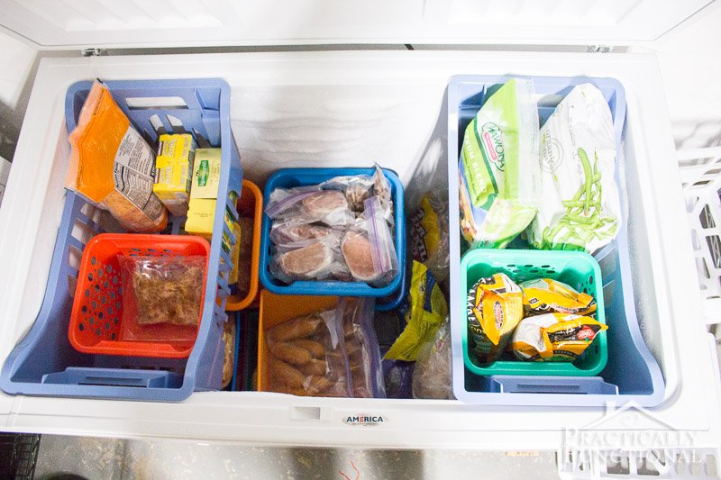
Det var mye mat i dypfryseren
Si ordet høyt

Slide 14
Da-ta-bran-sjen
Data-bransjen
Databransjen

Slide 15

Frida jobber i databransjen
Si ordet høyt

Slide 16
Mu-sikk-pro-gram
Musikk-program
Musikkprogram

Slide 17
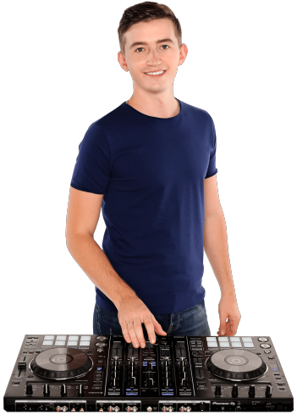
Brage lager et musikkprogram
Si ordet høyt

Slide 18
Hun-dre-lap-per
Hundre-lapper
Hundrelapper

Slide 19
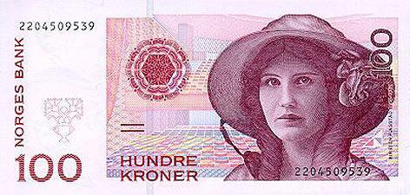
Det vil koste noen hundrelapper
Si ordet høyt

Slide 20
Grill-pøl-se-ne
Grillpølsene
Grillpølsene

Slide 21
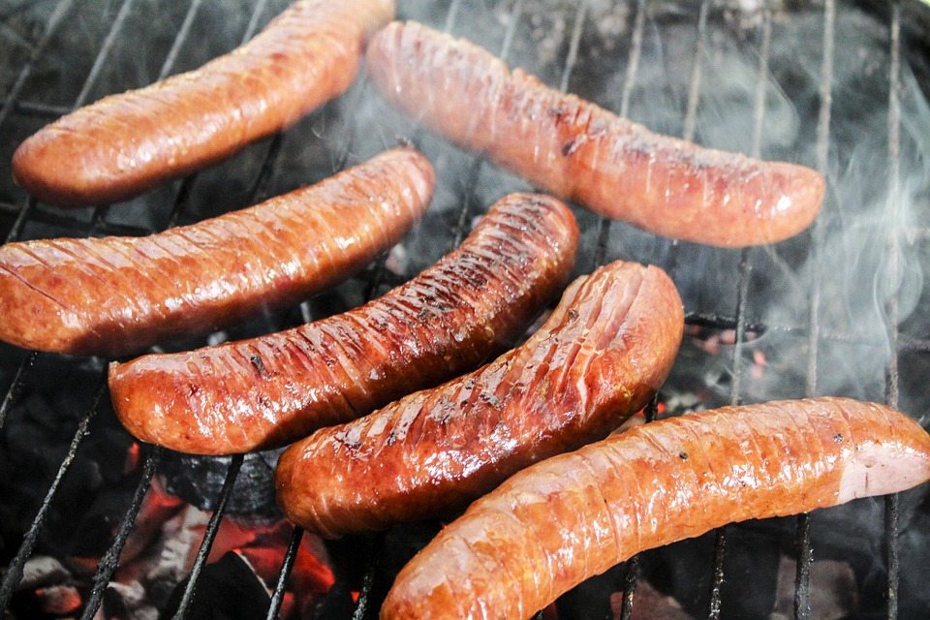
Grillpølsene er snart klare
Si ordet høyt

Slide 22
Hy-brid-bil-er
Hybrid-biler
Hybridbiler

Slide 23
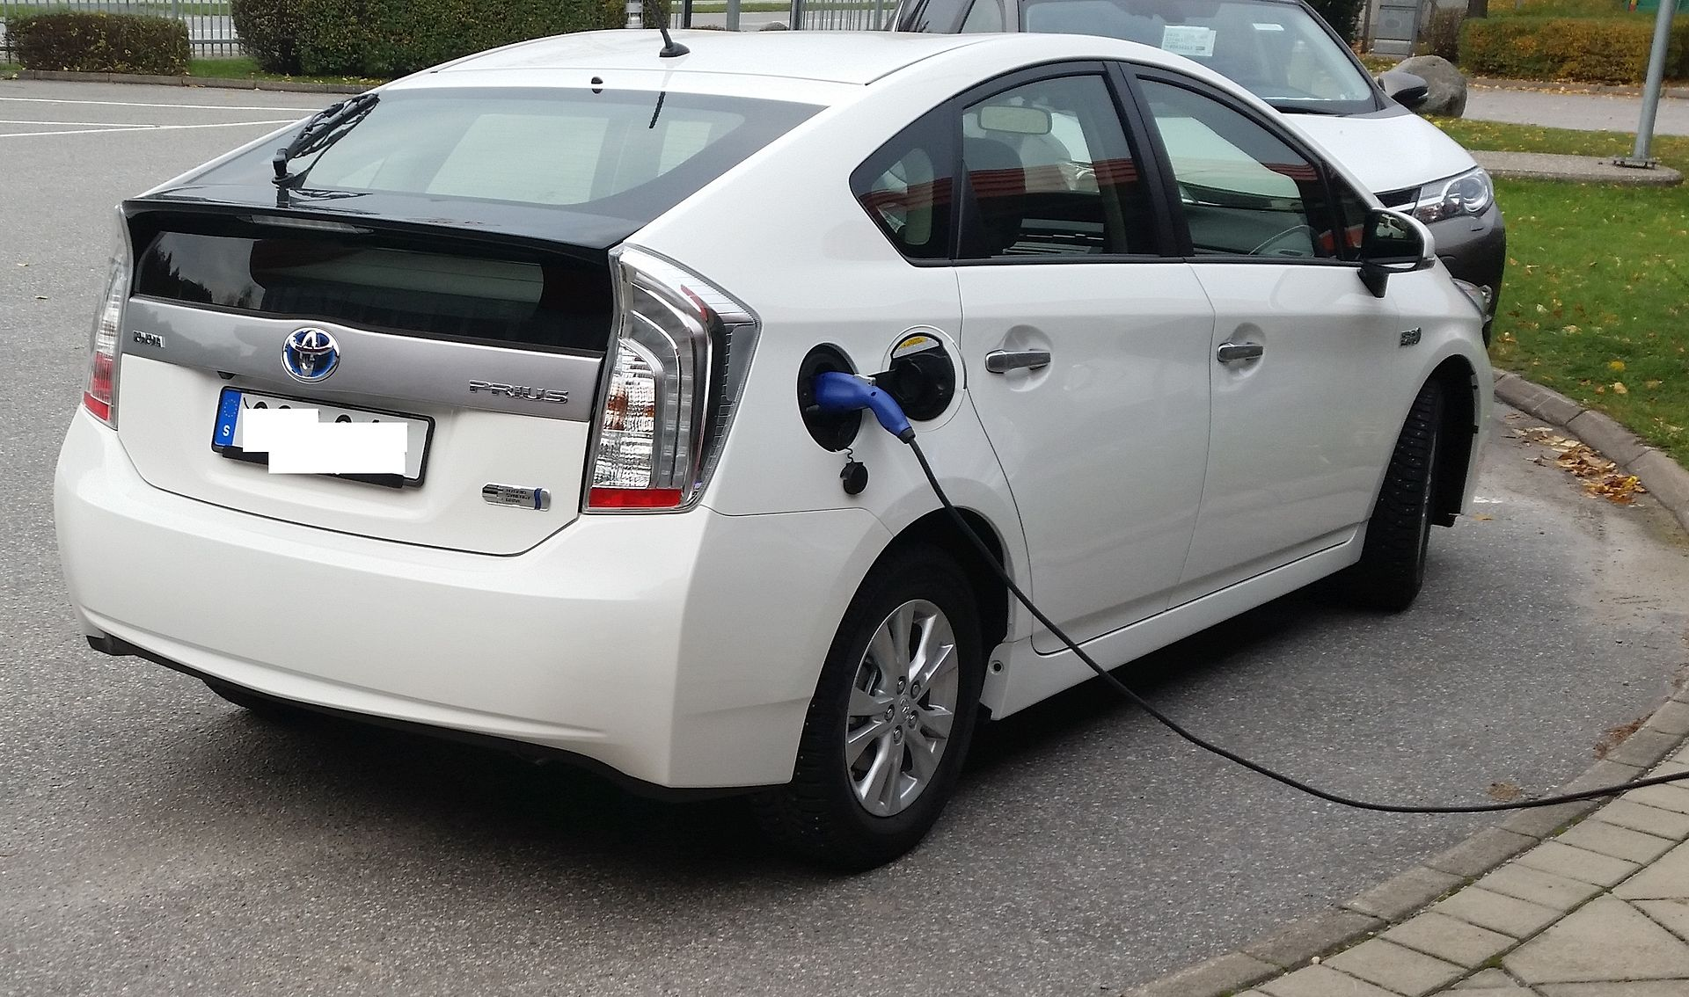
Hybridbiler er blitt populære
Si ordet høyt

Slide 24
Sy-ke-fra-vær
Syke-fravær
Sykefravær

Slide 25
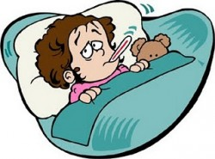
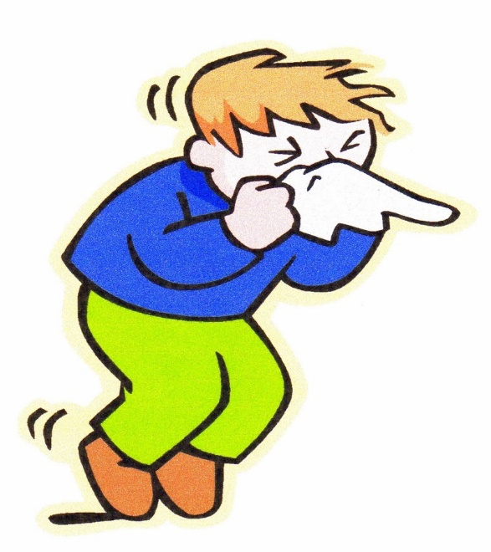
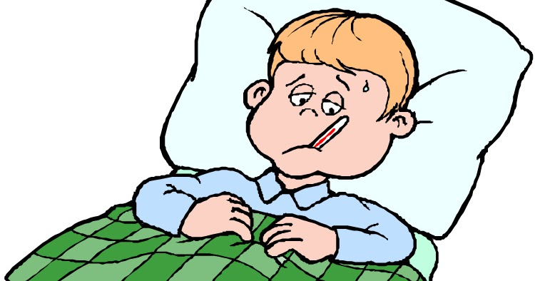
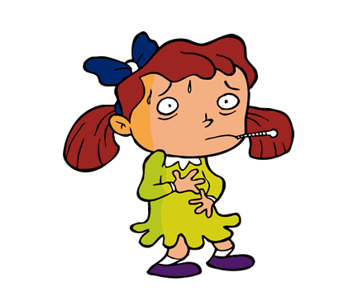
Skolen hadde et stort sykefravær
Si ordet høyt

